Slide 1
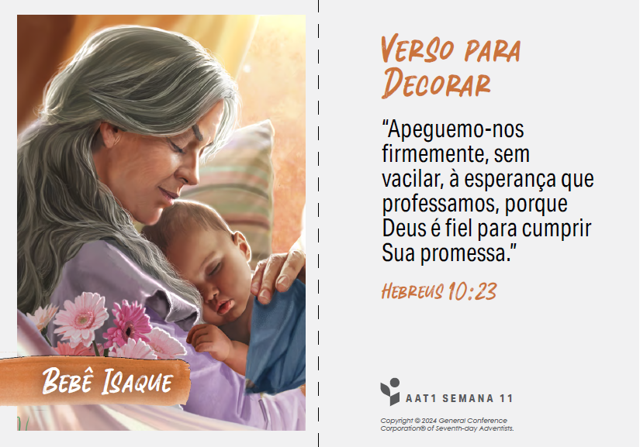
3
3
3
3
3
3
3
3
3

